Slide 1

KIỂM TRA BÀI CŨ
Chọn câu trả lời đúng nhất
Câu 1: Độ chia nhỏ nhất (ĐCNN) của thước là:
A. Độ dài giữa hai vạch chia liên tiếp trên thước
B. Độ dài giữa các vạch ( 0-1); ( 1-2) ; (2-3); (3-4) ; (4-5) ; ….
C. Độ dài lớn nhất ghi trên thước
D. Cả A, B, C đều sai.
Câu 2: Câu nào nói đúng nhất về trọng lực ?
A. Trọng lực là lực hút của trái đất
B. Trọng lực có phương thẳng đứng
C. Trọng lực có chiều hướng về phía trái đất.
D. Cả A , B và C

Slide 2
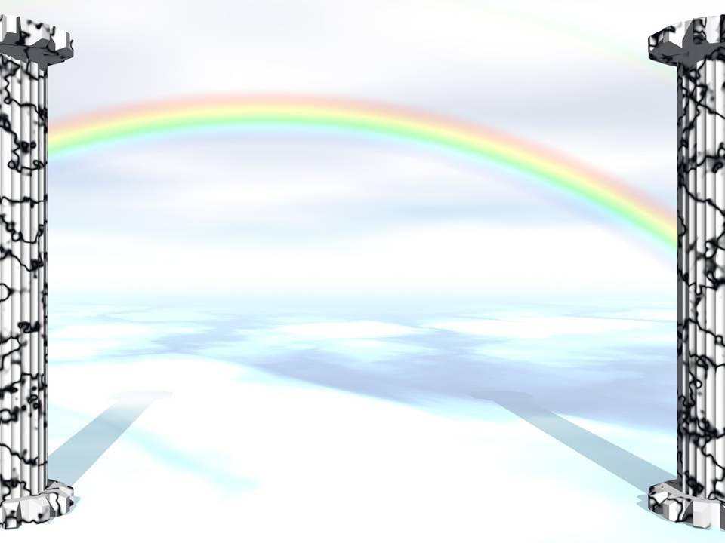
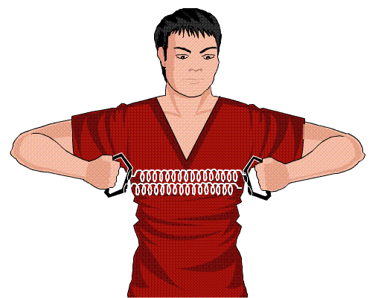
HÃY TRẢ LỜI CÂU HỎI SAU
Một sợi dây cao su và một lò xo có tính chất nào giống nhau ?
Sợi dây cao su và lò xo đều có thể giãn ra và co lại khi chúng ta kéo nhẹ hai đầu của chúng ra.
Chúng có tính chất giống nhau là:

Slide 3
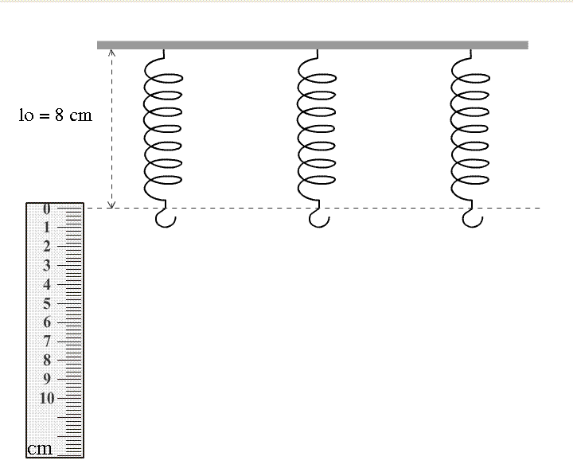

BÀI 9 TIẾT 10
lực đàn hồi
I/ BIẾN DẠNG ĐÀN HỒI. ĐỘ BIẾN DẠNG
1. Biến dạng của một lò xo
Sự biến dạng của một lò xo có đặc điểm gì ?
Thí nghiệm: Hình 9.1
- Nêu các dụng cụ thí nghiệm trong hình vẽ?
Gồm: …….. lò xo giống nhau có chiều dài tự nhiên l₀ = 8 cm. Một thước đo có ĐCNN bằng ….. cm và các quả nặng có khối lượng bằng 50g.
Ba
0,2

Slide 4

I. BIẾN DẠNG ĐÀN HỒI. ĐỘ BIẾN DẠNG 1. Biến dạng của một lò xo: * Thí nghiệm: Bảng kết quả:
Số quả nặng 50g móc vào lò xo | Tổng trọng lượng của quả nặng | Chiều dài của lò xo ( l ) | Độ biến dạng của lò xo
0 quả nặng | .... ….. (N) | l₀ = …. (cm) | ………(cm)
1 quả nặng | …..… (N) | l₁ = ..... (cm) | ………(cm)
2 quả nặng 3 quả nặng | ……… (N) .…….. (N) | l₂ = … (cm) l₃= … (cm) | ………(cm) ………(cm)

Slide 5



Thí nghiệm: Treo một quả nặng
l₁ = ?
9 cm
--------------------------
--------------

Slide 6

Thí nghiệm: Treo 02 một quả nặng
l₂ = ?
10 cm
---------------------------
--------------

Slide 7

Thí nghiệm: Treo 03 một quả nặng
l₃ = ?
11 cm
----------------------------
--------------

Slide 8


Thí nghiệm: Treo 04 một quả nặng
------------------------
----------------------------------
-------------------------

Slide 9
I. BIẾN DẠNG ĐÀN HỒI. ĐỘ BIẾN DẠNG 1. Biến dạng của một lò xo: * Thí nghiệm: Bảng kết quả:
Số quả nặng 50g móc vào lò xo | Tổng trọng lượng của quả nặng | Chiều dài của lò xo ( l ) | Độ biến dạng của lò xo
0 quả nặng | .... ….. (N) | l₀ = …. (cm) | ………(cm)
1 quả nặng | …..… (N) | l₁ = ..... (cm) | ………(cm)
2 quả nặng 3 quả nặng | ……… (N) .…….. (N) | l₂ = … (cm) l₃= … (cm) | ………(cm) ………(cm)
0
8
0.5
9
1
10
1.5
11

Slide 10

Rút ra kết luận:
C1: Tìm từ thích hợp trong khung để điền vào chỗ trống trong các câu sau:
Khi bị trọng lượng của các quả nặng kéo thì lò xo bị ……………, chiều dài của nó ……………. Khi bỏ các quả nặng đi, chiều dài của nó trở lại ………… chiều dài tự nhiên của nó. Lò xo lại có hình dạng ban đầu.
dãn ra
tăng lên
bằng
- bằng
- tăng lên
- dãn ra

Slide 11
Như vậy, biến dạng của lò xo có đặc điểm như trên là biến dạng đàn hồi. => Lò xo là vật có tính chất đàn hồi.
Hãy lấy ví dụ về vật có tính chất đàn hồi ?
Ví dụ: Dây cao su , đệm ngủ , lò xo bút bi , quả bóng , …
2. Độ biến dạng của lò xo:
Độ biến dạng của lò xo là hiệu giữa chiều dài khi biến dạng và chiều dài tự nhiên của lò xo: l – l_{o} .

Slide 12

C2: Hãy tính độ biến dạng của lò xo khi treo 1, 2, 3 quả nặng, rồi ghi kết quả vào các ô thích hợp trong bảng 9.1 . BẢNG KẾT QUẢ
Số quả nặng 50g móc vào lò xo | Tổng trọng lượng của quả nặng | Chiều dài của lò xo ( l ) | Độ biến dạng của lò xo
0 quả nặng | .... ….. (N) | l₀ = …. (cm) | ………(cm)
1 quả nặng | …..… (N) | l₁ = ..... (cm) | ………(cm)
2 quả nặng 3 quả nặng | ……… (N) .…….. (N) | l₂ = … (cm) l₃= … (cm) | ………(cm) ………(cm)
0
8
0
0.5
9
1
1
10
2
1.5
11
3

Slide 13
II. LỰC ĐÀN HỒI VÀ ĐẶC ĐIỂM CỦA NÓ. 1. Lực đàn hồi.
Lực mà lò xo khi biến dạng tác dụng vào quả nặng trong thí nghiệm trên gọi là lực đàn hồi.
C3: Trong thí nghiệm ở hình vẽ 9.2, khi quả nặng đứng yên, thì lực đàn hồi mà lò xo tác dụng vào nó đã cân bằng với lực nào?
Lực đàn hồi
=> Lực đàn hồi của lò xo đã cân bằng với trọng lực tác dụng vào quả nặng.
Trọng lực

Slide 14
Đặc điểm | Trọng lực | Lực đàn hồi
Phương | Thẳng đứng | ……………
Chiều | Từ trên xuống dưới | ……………..
Thẳng đứng
Từ dưới lên
Lực đàn hồi
Trọng lực

Slide 15

2. Đặc điểm của lực đàn hồi.
C4: Chọn câu đúng trong các câu sau:
Lực đàn hồi không phụ thuộc vào độ biến dạng.
Độ biến dạng tăng thì lực đàn hồi giảm.
Độ biến dạng tăng thì lực đàn hồi tăng.

Slide 16
III. VẬN DỤNG
C5: Dựa vào bảng 9.1, hãy tìm từ thích hợp điền vào chỗ trống trong các câu sau:
a) Khi độ biến dạng tăng gấp đôi thì lực đàn hồi .......................
tăng gấp đôi
b) Khi độ biến dạng tăng gấp ba thì lực đàn hồi.......................
tăng gấp ba

Slide 17
III. VẬN DỤNG
C6: Hãy trả lời câu hỏi nêu ra ở đầu bài ?
Một sợi dây cao su và một lò xo có tính chất nào giống nhau ?
Trả lời:
Đó là tính chất đàn hồi

Slide 18
Ghi nhớ
* Lò xo là một vật đàn hồi. Sau khi nén hoặc kéo dãn nó một cách vừa phải, nếu buông ra, thì chiều dài của nó sẽ bằng chiều dài tự nhiên.
* Khi lò xo bị nén hoặc kéo dãn, thì nó sẽ tác dụng lực đàn hồi lên các vật tiếp xúc ( hoặc gắn) với hai đầu của nó.
* Độ biến dạng của lò xo càng lớn, thì lực đàn hồi càng lớn.

Slide 19

Trò chơi ô chữ
1. Lực mà vật đàn hồi ( lò xo ) khi bị biến dạng tác dụng lại vật gây ra biến dạng (quả nặng) gọi là …….(1)………
2. Ở thí nghiệm trên thì lực đàn hồi có phương thẳng đứng và có chiều hướng từ …..…(2)…..…
3. Trọng lực có phương thẳng đứng và có chiều từ ………(3)………
4. ……(4)……… là lực hút của trái đất.
5. Hai lực cân bằng là hai lực có ……(5)…….., ngược chiều, mạnh như nhau cùng tác dụng vào một vật.
6. Ở thí nghiệm trên lực đàn hồi và trọng lực cùng tác dụng vào quả nặng mà quả nặng vẫn đứng yên, chứng tỏ hai lực đó là hai lực ….(6)…..

Slide 20


I. SAAC NEWTON
( 1642 – 1727 )
Ông là nhà vật lý nổi tiếng người Anh và ông được coi là người sáng lập vật lý học cổ điển.
Có một câu nói rất nổi tiếng của ông: “Trên con đường khoa học, tôi chỉ như một đứa trẻ đùa chơi trên bờ biển, ngẫu nhiên tìm thấy viên đá đẹp đẽ. Trong khi đó, đại dương của chân lý hãy còn trải ra bí ẩn trước mắt tôi”.

Slide 21

VỀ NHÀ
1. Học thuộc ghi nhớ SGK tr32.
2. Làm bài tập: SBT
3. Xem trước bài 10.

